Slide 1
Types de variables, affectations, entrées, sorties
NSI : PYTHON

Slide 2
La base en python
Les variables : le nom peut être composé de lettres (non accentuées), de chiffres, de _ et ne doit pas commencer par un chiffre.
Affectation : avec le signe =
Les commentaires : Pour écrire un commentaire il suffit de le faire précéder du symbole #
Pour mettre plusieurs lignes en commentaire il suffit de les encadrer avec deux séries de 3 guillemets (""").
Les booléens : ils prennent les valeurs True ou False

Slide 3
Les types de variables en Python
La fonction Python qui permet de déterminer le type d'une variable est type()
Valeurs | Type de variables en Python | Remarques
3, 5, -7 | int (entiers) | Dans certains langages on distingue les entiers courts, longs, négatifs ou non
5.3 ; 9.1 ; 4.1 | float (flottants) | Le séparateur est le point.
"chat", "f", ‘g’ | str (chaines de caractères) | Dans certains langages on distingue caractères et chaines de caractères.
True, False | bool (booléen)
Il est possible de convertir un type de données en un autre (voir plus loin).
Dans le langage Python, il n’est pas nécessaire de déclarer le type des variables. Python adapte le type de la variable à son contenu.

Slide 4
Les opérations en Python
Opérateurs | Signification | Type
not, and, or, nor
+ *
- /
// %
**
==, !=
<, >,
<=, >=
Non, et, ou, ou exclusif)
bool
Addition
Multiplication
int - float -str
Soustraction
Division
int - float
Division entière
Modulo
int - float
Puissance
int - float
Égal différent
int - float - str - bool
Strictement inférieur Strictement supérieur
int - float
Inférieur ou égal
Supérieur ou égal
int - float

Slide 5
Quelques fonctions
int()
Convertit une variable en entier → transtypage
float()
Convertit une variable en réel → transtypage
str()
Convertit une variable en chaîne de caractère → transtypage
Attention aux erreurs quand le transtypage n’est pas possible.

Slide 6
Les entrées :
Fonctions de lecture INPUT
Pour demander à l’utilisateur de saisir quelque chose on utilise la fonction input()
n = int(input(" Entrer un nombre entier : "))
x = float(input("Entrer un nombre réel : "))
ch = input(" Entrer une chaine de caractère : ")
Remarques : n = int(input("\nEntrer un nombre entier : "))
L'utilisation de \n avant d'écrire permet de passer une ligne avant l'écriture lors de l'exécution.
\t permet d'insérer une tabulation

Slide 7
Les sorties :
Fonctions d’écriture PRINT
Pour afficher un texte ou la valeur d'une variable on utilise fonction print
print("Le nombre à afficher est",x)
Remarque : Pour organiser l'affichage, on peut utiliser
f-strings (à partir de python 3.6)
Exemple print(f"Le nombre à afficher {x}")
Ou la méthode format
Ouvrir le fichier exemple1, tester le.
Écrire un nouveau programme que vous nommerez IMC. Il demandera votre poids (kg) et votre taille (cm), puis il calculera votre IMC (IMC = poids/(taille²) avec la taille en mètre).
Il affichera le résultat.

Slide 8
Conditionnelle
Instruction conditionnelle SI : if
if condition :
instructions
Instruction conditionnelle SI … SINON: if else
if condition :
instructions
else:
instructions
Instruction conditionnelle SI … SINON SI … SINON: if elif else
if condition :
instructions
elif:
instructions
else:
instructions

Slide 9
Conditionnelle
Ouvrir le fichier exemple2, tester le. Il fait quoi ?
Exercice IMC
En vous servant de l'exemple2 et du cours précédent, complèter le programme précédent IMC et afficher si vous êtes :
en insuffisance pondérale avec IMC inférieur à 18,5
en poids standard avec un IMC entre 18,5 et 25
en surpoids avec un IMC entre 25 et 30
en obésité avec un IMC supérieur à 30.
Il dit si un nombre est pair ou impair

Slide 10
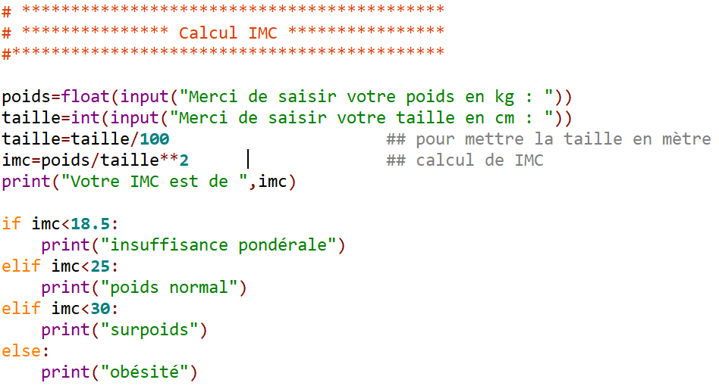
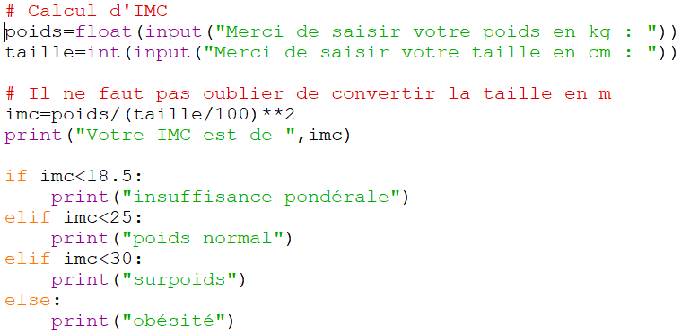
Correction IMC

Slide 11
Les boucles
Boucle itérative
for variable in range (début,fin+1):
instructions
Ouvrir le fichier exemple3, tester le.
Il fait la somme de 4 nombres réels
Boucle conditionnelle
while condition :
instructions
Ouvrir le fichier exemple4, tester le
Il vous demande de trouver la multiplication de deux nombres

Slide 12
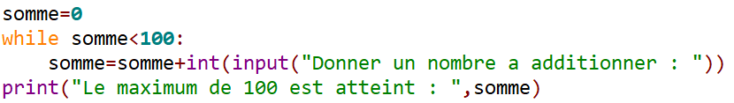
Les boucles
Exercice Somme: Écrire un programme qui demande un nombre entier tant que la somme n'atteint pas 100.
Ouvrir le fichier exemple5, tester le
Il vous demande d'entrer le chiffre 1, 2 ou 3 et 0 pour sortir

Slide 13
Les tests
Chaque programme écrit devra être testé.
Pour cela il faudra réaliser une liste de tests pertinents qui permettront de détecter les éventuelles erreurs

Slide 14
Exemple IMC
Propose une liste de tests pertinents permettant de vérifier que ce programme ne comporte pas d’erreur.
Test | Poids | Taille | IMC | Résultat
1
2
3
4
5

Slide 15
Les fonctions
Pourquoi les utiliser ?
Pour obtenir des algorithmes et des programmes structurés.
On peut alors décomposer un problème complexe en plusieurs sous-problèmes
Pour utiliser un groupe d’instructions plusieurs fois. Il est alors possible de créer des modules pouvant être importés.

Slide 16
Les fonctions
def nom_fonction(liste de paramètres):
bloc d'instructions
return variable
Exemple : Fonction qui réalise une addition de deux nombres et retourne le résultat.
def somme(a,b):
return a+b
Procédure : C'est une fonction qui ne retourne pas de résultat
Exemple : Fonction qui affiche le résultat d'une addition
def somme(a,b):
print(a+b)
Appeler une fonction :
result = somme(4,5)

Slide 17
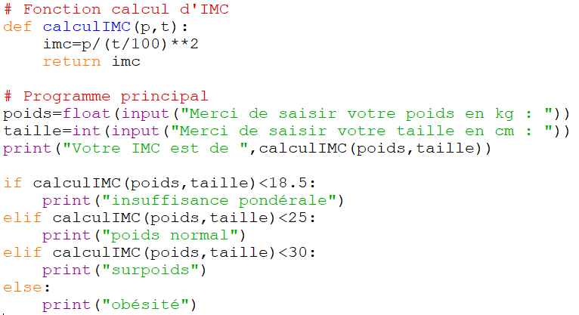
Retour sur le calcul d’IMC
Voici l’algorithme de l’exemple précédent écrit en utilisant une fonction.
Nom de la fonction
p et t sont les paramètres de la fonctions, les données utiles à son exécution.
A la fin il faut retourner la variable contenant le résultat souhaité
Lorsqu’on utilise la fonction dans le programme principal, on l’appelle par son nom et on inscrit les paramètres nécessaires avec leur nom dans le programme principal (si l’on définit une fonction avec deux paramètres, il faut l’appeler avec deux paramètres)

Slide 18
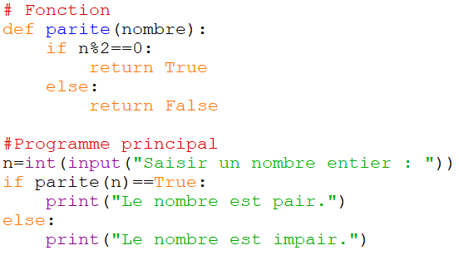
D’autres exemples
Réécrivons l’exemple2 à observer en utilisant une fonction parite qui prend un seul paramètre, un entier, et qui retourne un booléen : vrai si le nombre est pair, faux sinon.

Slide 19
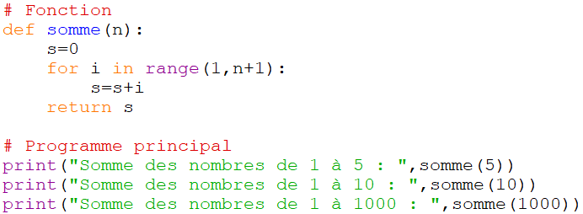
D’autres exemples
Réécrivons maintenant l’exemple 3 en utilisant la fonction qui calcul la somme des nombres de 1 à un entier n.

Slide 20
Portée des variables dans un programme utilisant des fonctions
Les variables déclarées dans le programme principal sont des variables globales.
Les variables déclarées à l’intérieur d’une fonction sont locales, leur portée est limitée à cette fonction. Ainsi on peut utiliser deux variables de même nom dans deux fonctions différentes
Si on veut utiliser une variable du programme principal dans une fonction (sans que celle-ci soit un paramètre de la fonction) il faut la déclarer à l’intérieur de la fonction en tant que variable globale (global nom de la variable en Python)
Les variables globales sont à éviter

